Slide 1
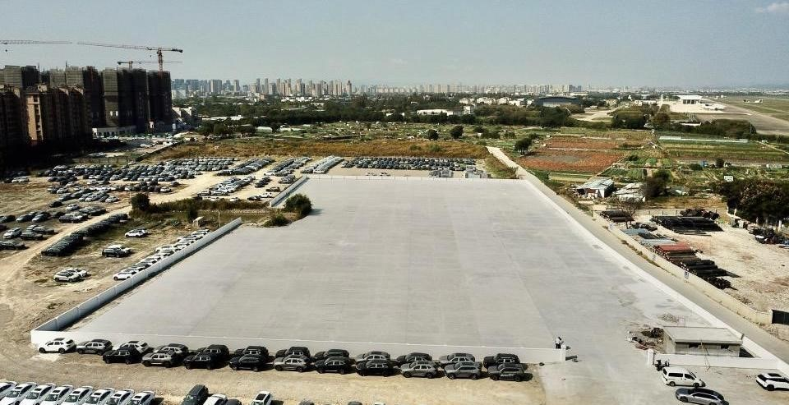
宁波华东 试驾场地
宁波华东试驾场地位于宁波市江北区，紧邻天一广场商圈，周边配套齐全，交通便捷，距宁波南站仅9.8公里，距地铁孔浦站仅0.9公里，道路环境优美，人车稀少，可配合开展道路试驾，长155m 宽90m 场地总面积14000㎡，适合各种试驾、动态培训、车辆测试等活动。

Slide 2
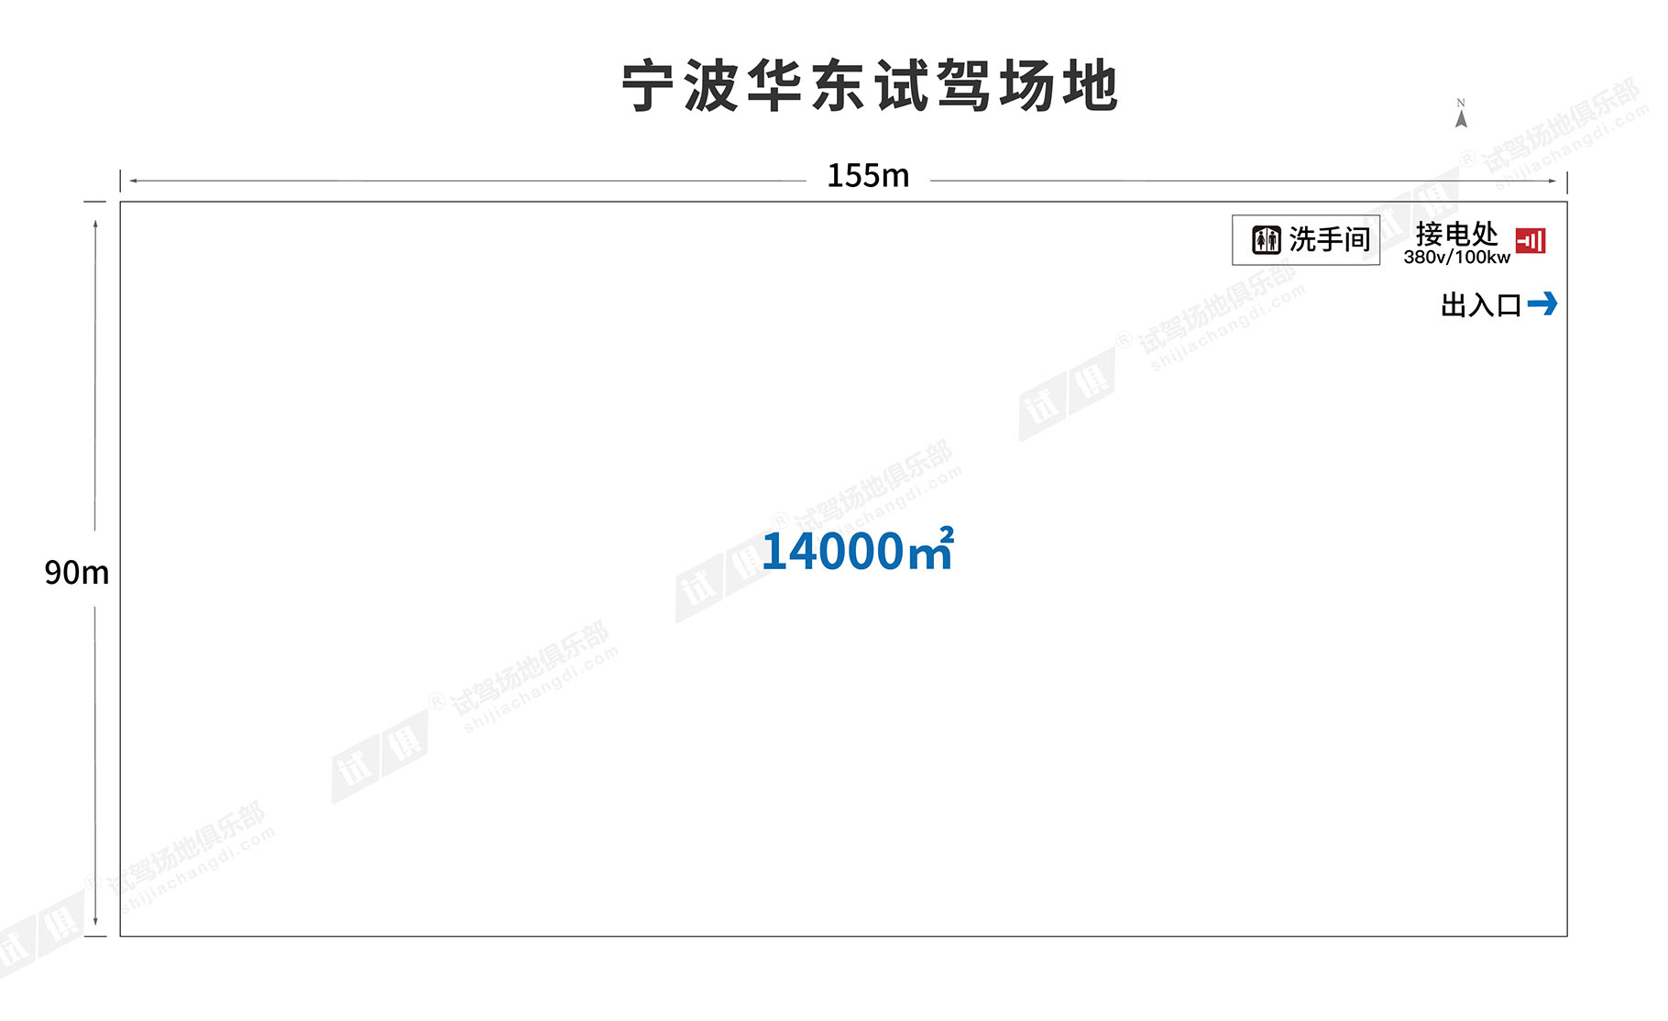
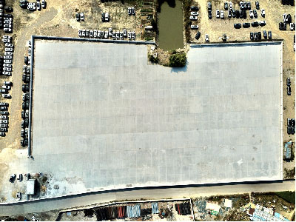
场地费用：5万/天
场地面积：长150m 最宽90m 总面积约14000㎡ s水泥路面 全封闭
供电供水：380v/100kw 方便接水
配套设施：停车位

Slide 3
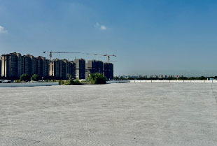
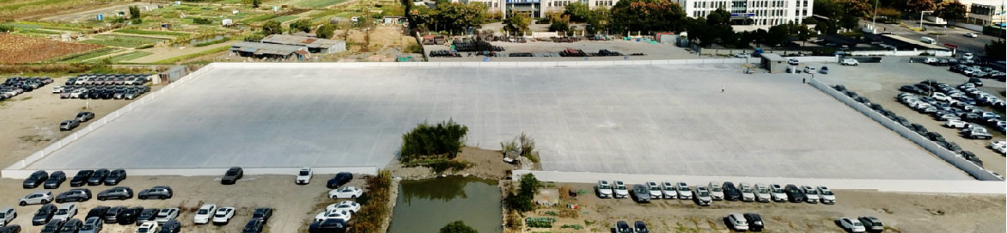
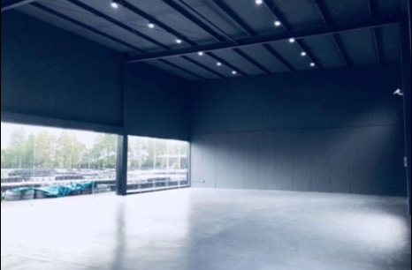
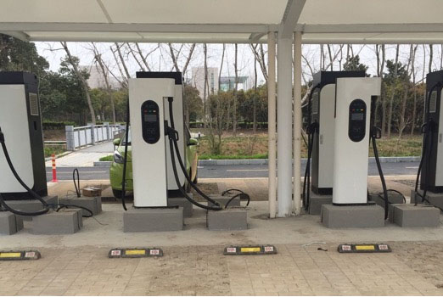
场地实景图
场地实景图
场地实景图
场地实景图
发布厅
充电桩

